Slide 1
COMPORTAMENTO DOS DADOS E SINAIS

Slide 2
Modos de Transmissão
Comunicação simplex:
Transmissão apenas em um sentido.
SEMPRE um lado é emissor e o outro receptor.
Ex: emissora de TV
Comunicação half-duplex:
Ambos os lados podem assumir o papel de emissor e receptor, NÃO simultaneamente.
Ex: walkie talkies
Notes:
SIMPLEX: TV: a emissora envia o sinal e seu aparelho de TV apenas recebe, e não consegue enviar uma resposta a emissora.

Slide 3
Modos de Transmissão
Comunicação full-duplex:
São os half-duplex porém permite simultâneo
Ex: telefones
Notes:
SIMPLEX: TV: a emissora envia o sinal e seu aparelho de TV apenas recebe, e não consegue enviar uma resposta a emissora.

Slide 4
Modos de Transmissão
Simplex
A
B
Transmissor Receptor
Half-duplex
A
B
Transmissor Receptor
OU
Receptor Transmissor
Full-duplex
A
B
Transmissor / Receptor Receptor / Transmissor
Notes:
TV
Walktalk
telefone

Slide 5
Modos de Transmissão
Comunicação entre dispositivos da rede ocorre por meio de mensagens.
São divididas em pedaços (pacotes).
O caminho entre dois pontos é a rota.
Existem várias
Melhor rota = melhor desempenho da rede
Menor caminho
Menos congestionado
Notes:
Exemplo de moto-boy, caminhos no gps, etc

Slide 6
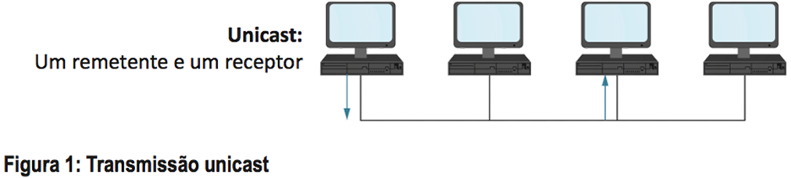
Pacotes unicast, multicast e broadcast
Tipos de endereçamentos na transmissão:
Unicast:
Envio direto entre transmissor e receptor.
Ex: telefonema; mensagem num computador.
Notes:
Montar um cenário de uma empresa com departamentos

Slide 7
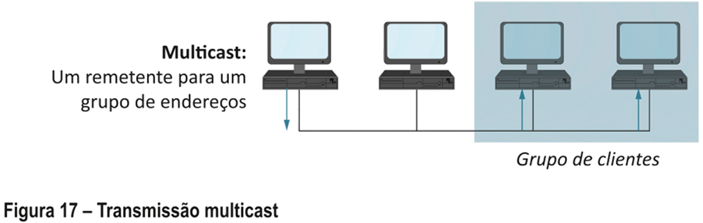
Pacotes unicast, multicast e broadcast
Tipos de endereçamentos na transmissão:
Multicast:
Envio para um subconjunto da rede.
Ex: TV (horário local); mensagem num depto.
Notes:
Montar um cenário de uma empresa com departamentos

Slide 8
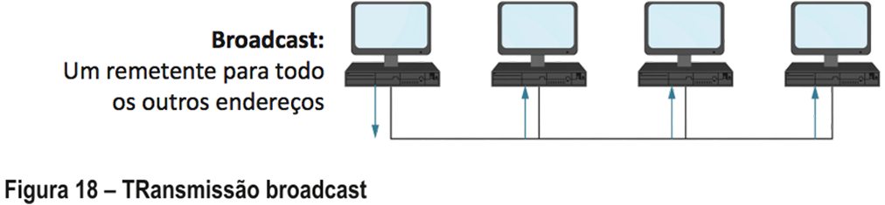
Pacotes unicast, multicast e broadcast
Tipos de endereçamentos na transmissão:
Broadcast:
Envio para todos da rede.
Ex: rádio; mensagem numa empresa.
Notes:
Montar um cenário de uma empresa com departamentos

Slide 9
Protocolos de acesso aleatório
Quando o nó tem um pacote a enviar
transmite na velocidade de dados R total do canal.
sem coordenação a priori entre os nós
dois ou mais nós transmitindo ➜ “colisão”,
protocolo MAC de acesso aleatório especifica:
como detectar colisões
como recuperar-se de colisões (via retransmissões , etc.)
Exemplos de protocolos MAC de acesso aleatório:
slotted ALOHA
ALOHA
CSMA, CSMA/CD, CSMA/CA

Slide 10
Slotted ALOHA
Suposições:
todos os quadros do mesmo tamanho
tempo dividido em intervalos de mesmo tamanho (tempo para transmitir 1 quadro)
nós começam a transmitir somente no início dos intervalos
nós são sincronizados
se 2 ou mais nós transmitem no intervalo, todos os nós detectam colisão

Slide 11
Slotted ALOHA
Operação:
quando nó obtém quadro novo, transmite no próximo intervalo
se não há colisão: nó pode enviar novo quadro no próximo intervalo
se há colisão: nó retransmite quadro em cada intervalo subsequente até que haja sucesso

Slide 12
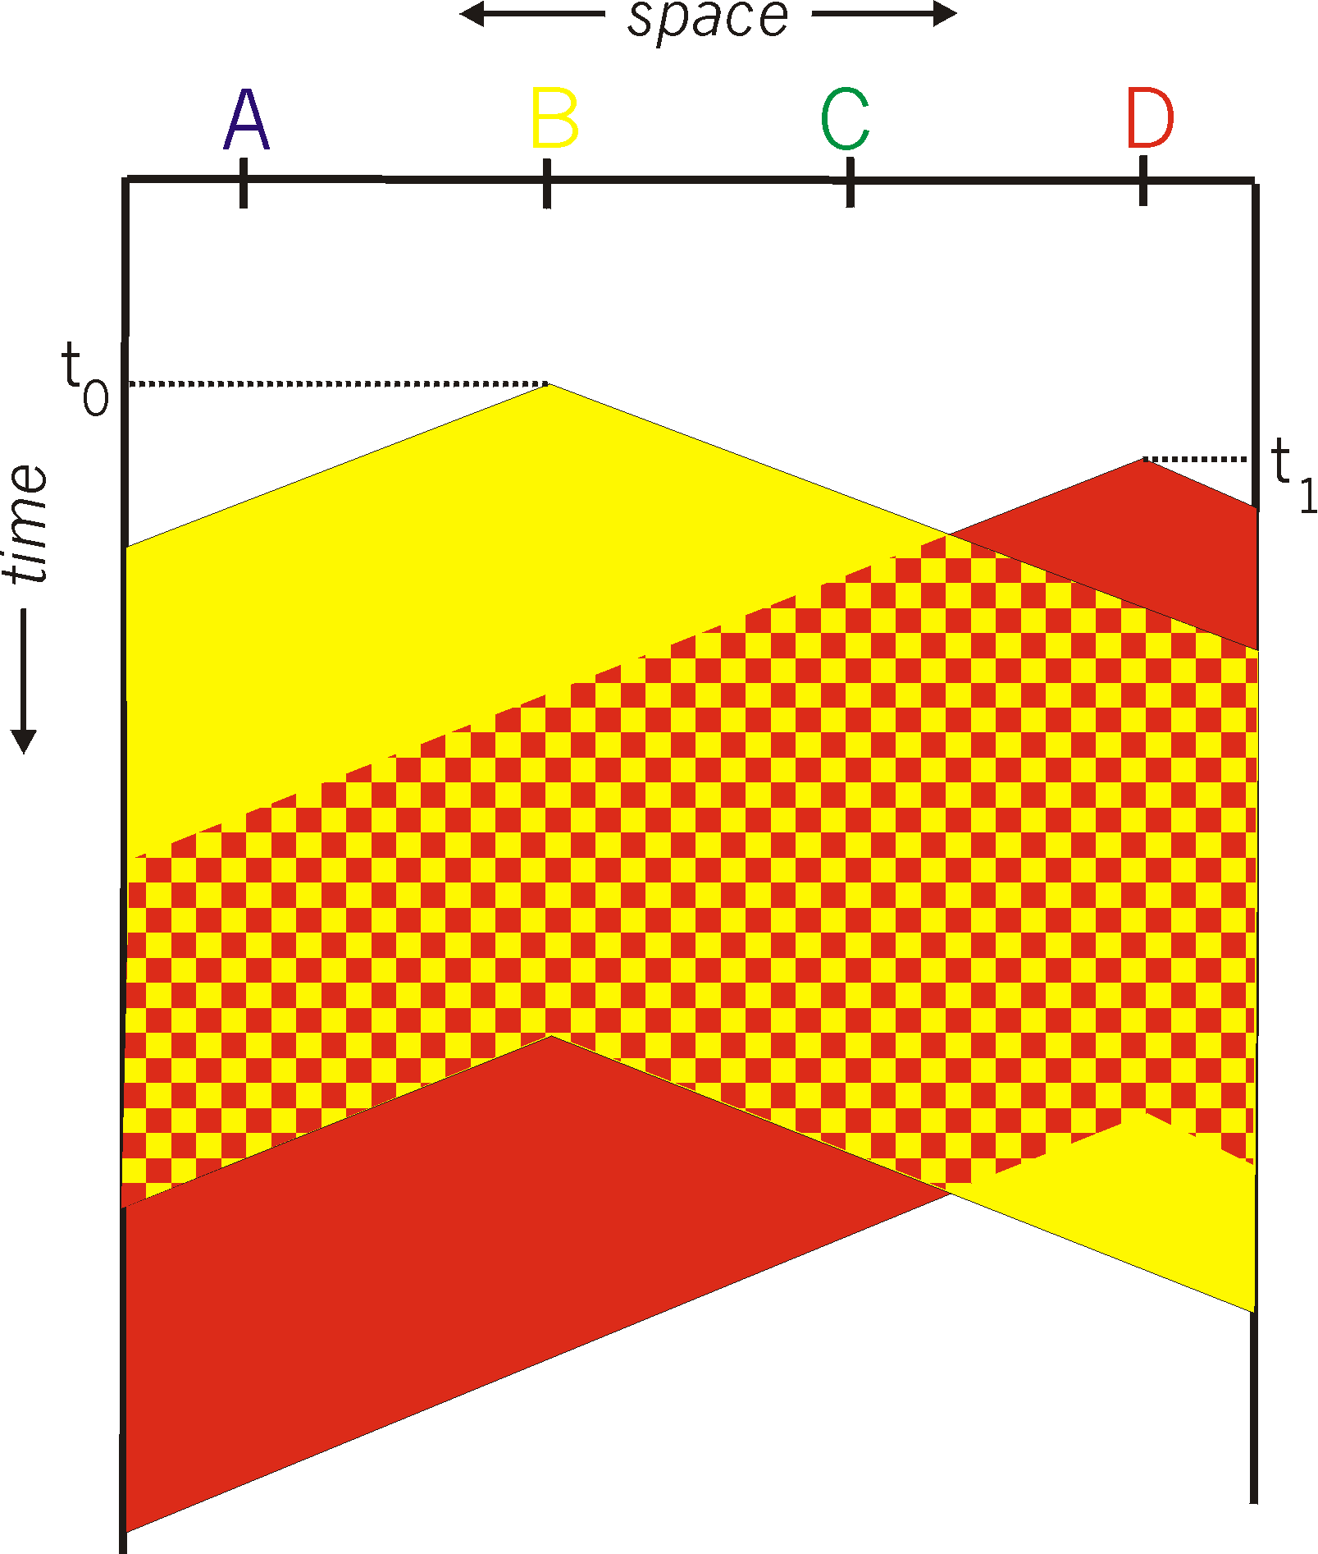
Colisões CSMA
colisões ainda podem ocorrer:
atraso de propagação significa que dois nós podem não ouvir a transmissão um do outro
layout espacial dos nós
colisão:
tempo de transmissão de pacote inteiro desperdiçado
nota:
papel da distância & atraso de propagação determinando probabilidade de colisão

Slide 13
CSMA/CD
Por que transmitir todo o quadro se está havendo colisão ?
Melhor não fazê-lo.
Colisão
Tempo
T
1
T
2
T
3

Slide 14
CSMA/CD (Collision Detection)
CSMA/CD: detecção de portadora, adiada como no CSMA
colisões detectadas dentro de pouco tempo
transmissões colidindo abortadas, reduzindo desperdício do canal
detecção de colisão:
fácil em LANs com fio: mede intensidades de sinal, compara sinais transmitidos, recebidos
difícil nas LANs sem fio: intensidade do sinal recebido abafada pela intensidade da transmissão local
analogia humana: o interlocutor educado

Slide 15
